Slide 1
ESCENARIO DE RIESGO
IDENTIFICACIÓN DE PROBABLES LOCALIDADES AFECTADAS
PRONÓSTICO DE PRECIPITACIONES 13/11/2017 (10:00 HORAS)

Slide 3
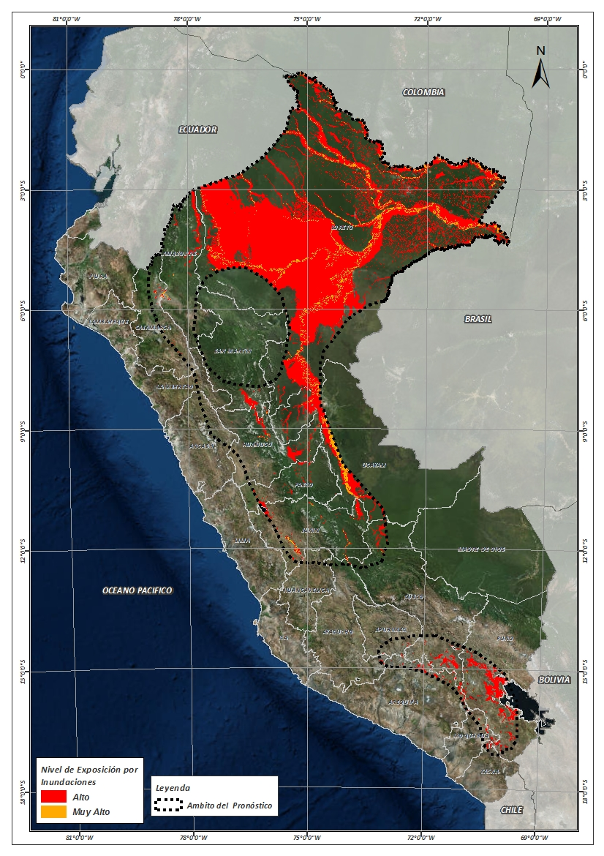
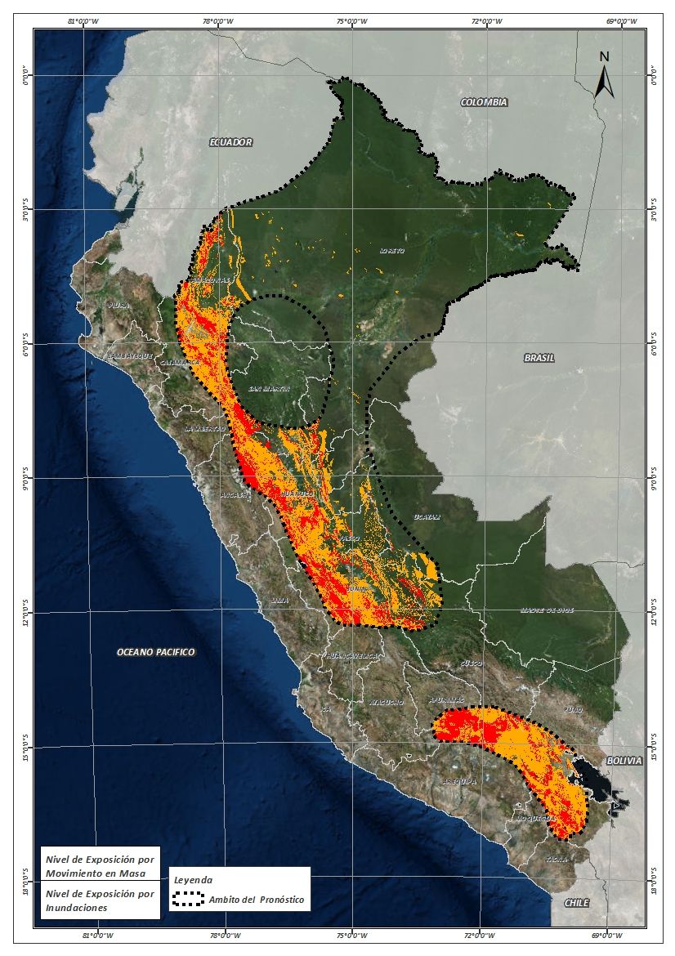
Mapa de exposición alta por INUNDACION Según el Pronóstico de Lluvias (Nivel 03)
Mapa de exposición alta por MOVIMIENTOS EN MASA Según el Pronóstico de Lluvias (Nivel 03)
Nivel 03

Slide 4
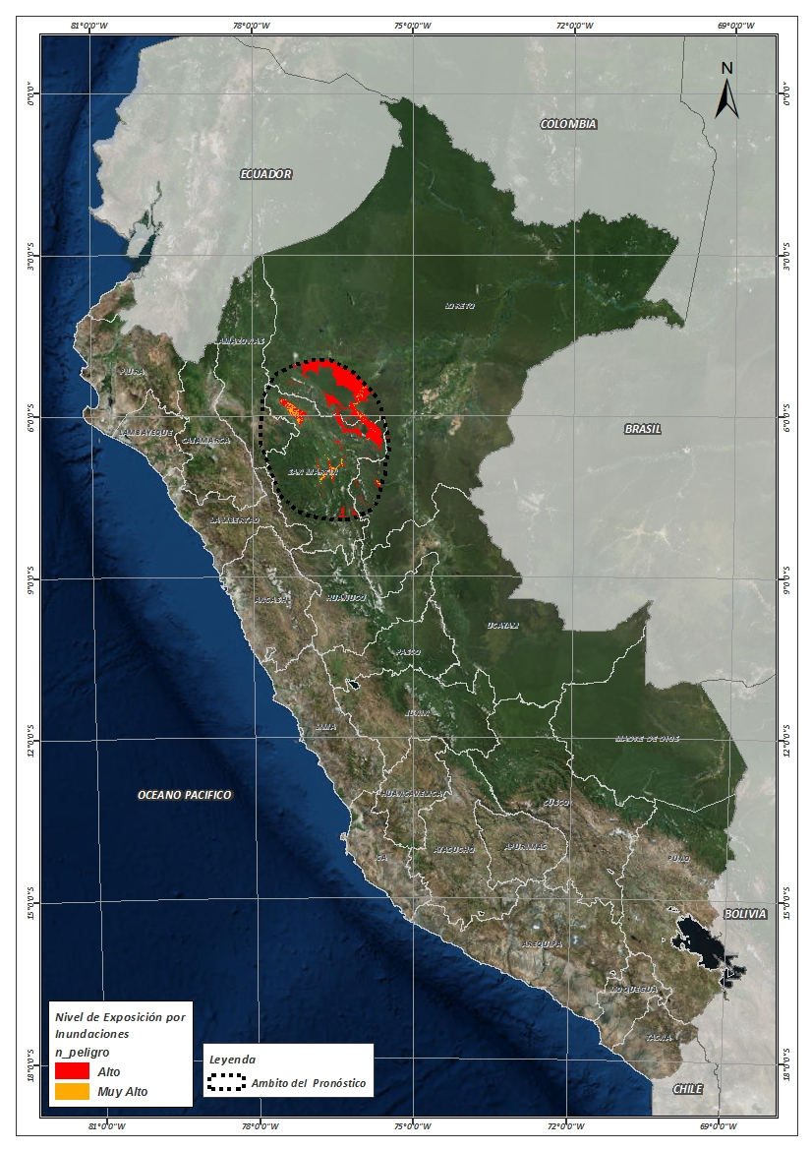
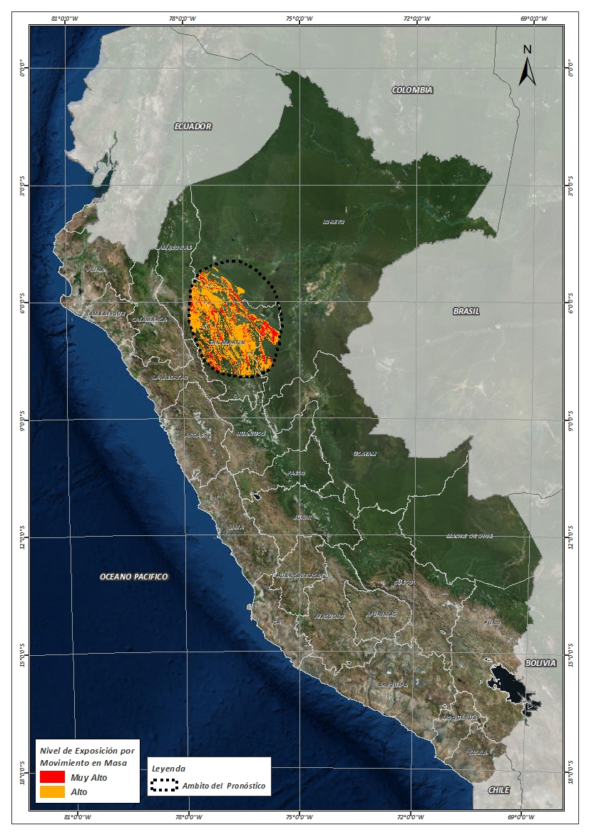
Mapa de exposición alta por INUNDACION Según el Pronóstico de Lluvias (Nivel 04)
Mapa de exposición alta por MOVIMIENTOS EN MASA Según el Pronóstico de Lluvias (Nivel 04)
Nivel 04

Slide 5
Distritos expuestos por inundación
DEPARTAMENTOS | CANTIDAD DE DISTRITOS
AMAZONAS | 10
APURIMAC | 3
AREQUIPA | 9
AYACUCHO | 1
CAJAMARCA | 7
CUSCO | 16
HUANCAVELICA | 2
HUANUCO | 17
JUNIN | 58
LA LIBERTAD | 1
LORETO | 48
MOQUEGUA | 2
PASCO | 12
PUNO | 50
SAN MARTIN | 5
TACNA | 2
UCAYALI | 13
Total general | 254
DEPARTAMENTOS | CANTIDAD DE DISTRITOS
AMAZONAS | 1
LORETO | 8
SAN MARTIN | 53
Total general | 62
Nivel 04
Nivel 03

Slide 6
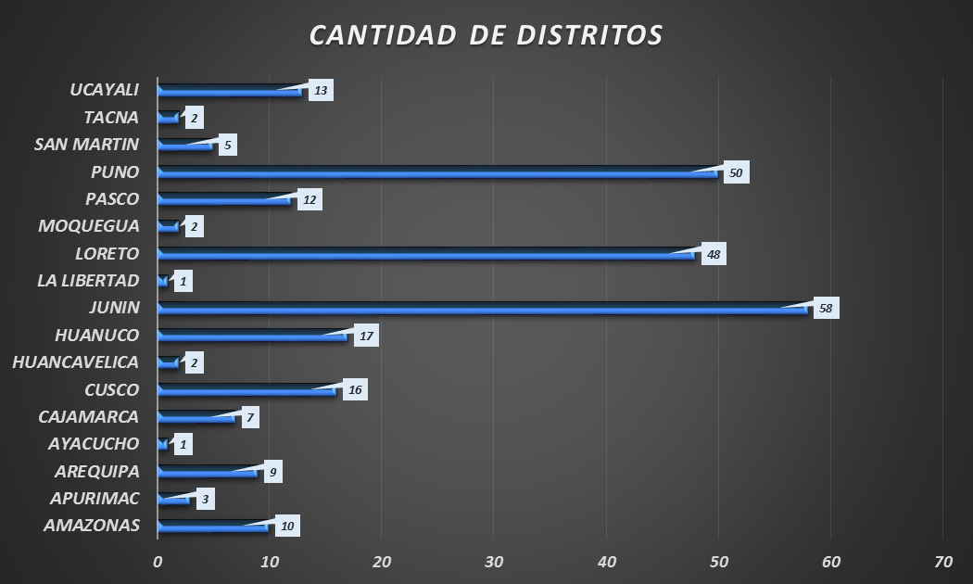
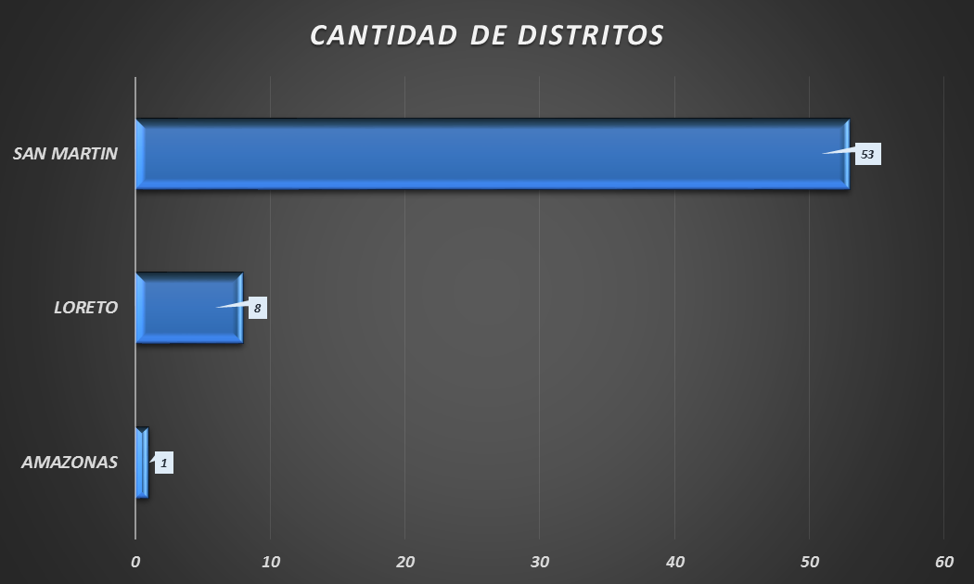
Distritos expuestos por Inundación
Nivel 03
Nivel 04
254 Distritos
62 Distritos

Slide 7
Población expuesta por Inundación
DEPARTAMENTOS | POBLACION TOTAL
AMAZONAS | 45,288
APURIMAC | 38
AREQUIPA | 502
AYACUCHO | 3,646
CAJAMARCA | 7,391
CUSCO | 42,434
HUANCAVELICA | 1,836
HUANUCO | 88,067
JUNIN | 643,438
LA LIBERTAD | 737
LORETO | 673,352
MOQUEGUA | 220
PASCO | 52,500
PUNO | 185,589
SAN MARTIN | 55,098
TACNA | 102
UCAYALI | 54,551
Total general | 1,854,789
DEPARTAMENTOS | POBLACION TOTAL
AMAZONAS | 568
LORETO | 77,757
SAN MARTIN | 288,607
Total general | 366,932
Nivel 04
Nivel 03

Slide 8
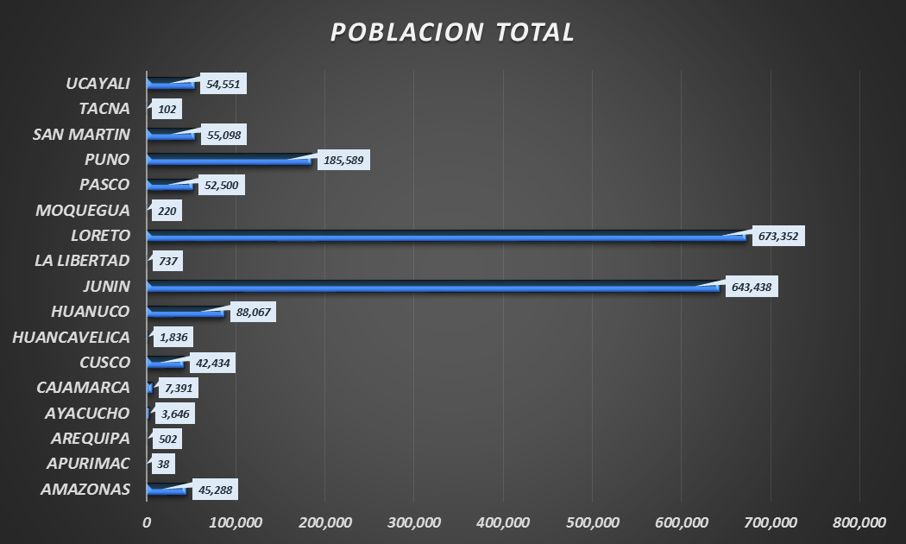
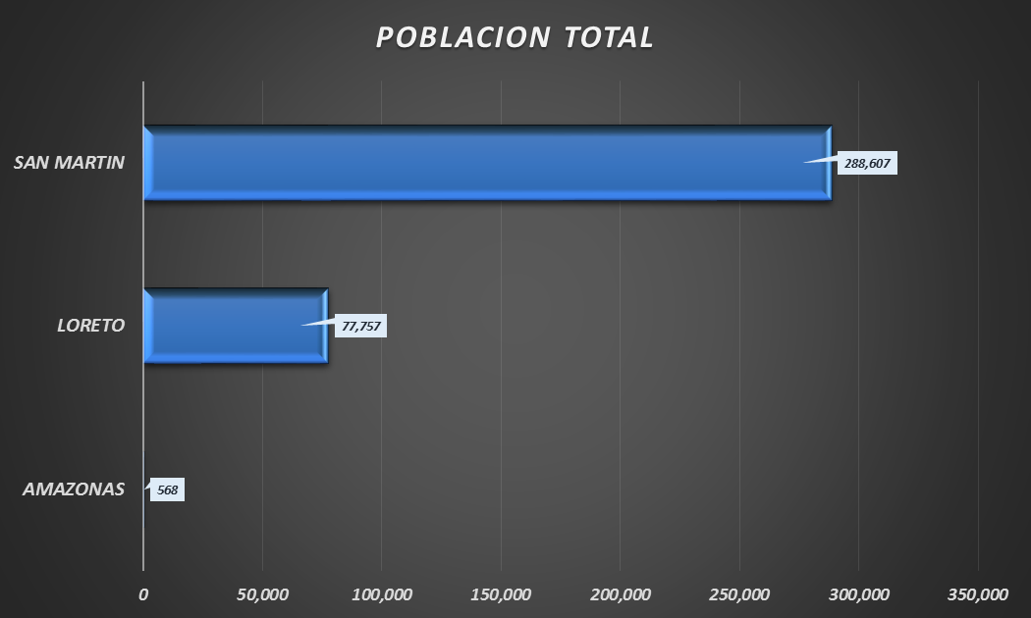
Población expuesta por Inundación
Nivel 03
Nivel 04
1,854,789 Total de Pobladores
366,932 Total de Pobladores

Slide 9
Distritos expuestos por movimiento en masa
DEPARTAMENTOS | CANTIDAD DE DISTRITOS
AMAZONAS | 57
ANCASH | 49
APURIMAC | 12
AREQUIPA | 11
AYACUCHO | 3
CAJAMARCA | 54
CUSCO | 25
HUANCAVELICA | 16
HUANUCO | 67
JUNIN | 112
LA LIBERTAD | 24
LORETO | 8
MOQUEGUA | 6
PASCO | 24
PUNO | 55
SAN MARTIN | 6
TACNA | 2
UCAYALI | 5
Total general | 525
DEPARTAMENTOS | CANTIDAD DE DISTRITOS
AMAZONAS | 37
LORETO | 3
SAN MARTIN | 63
Total general | 103
Nivel 04
Nivel 03

Slide 10
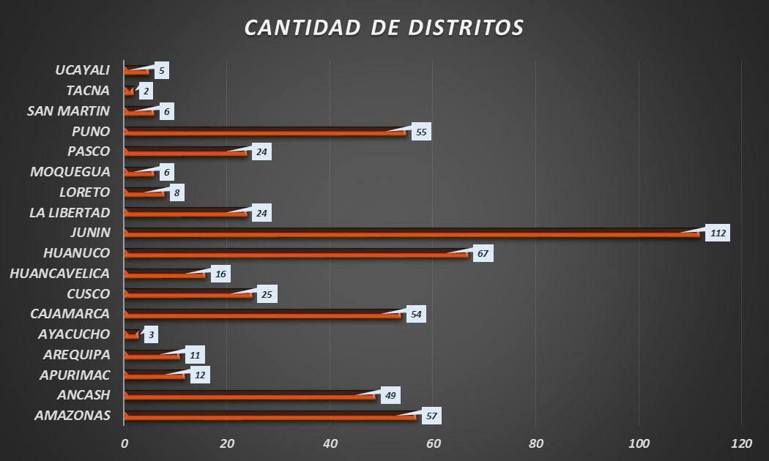
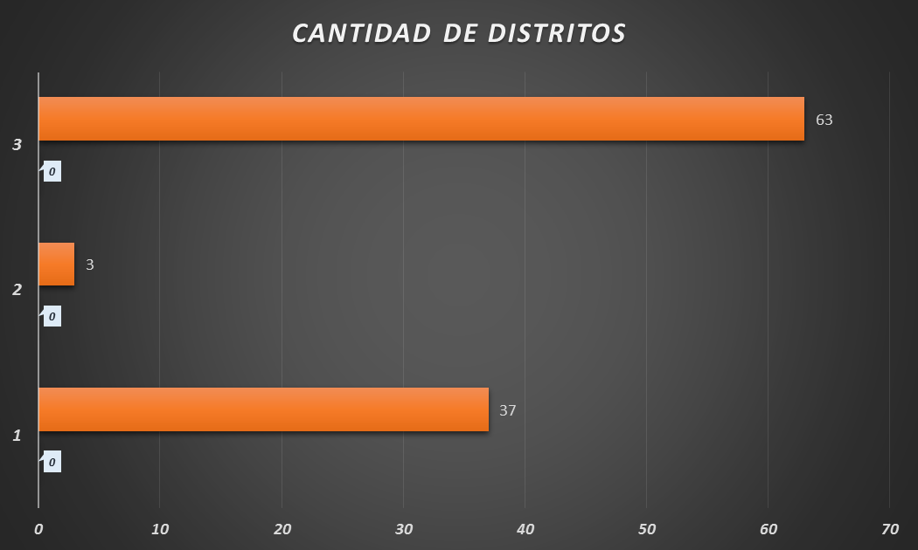
Distritos expuestos por movimiento en masa
Nivel 03
Nivel 04
525 Distritos
103 Distritos

Slide 11
Población expuesta por Movimientos en Masa
DEPARTAMENTOS | POBLACION TOTAL
AMAZONAS | 218,839
ANCASH | 147,708
APURIMAC | 16,115
AREQUIPA | 9,814
AYACUCHO | 10,105
CAJAMARCA | 382,992
CUSCO | 157,354
HUANCAVELICA | 61,189
HUANUCO | 556,714
JUNIN | 948,572
LA LIBERTAD | 123,501
LORETO | 1,466
MOQUEGUA | 7,348
PASCO | 183,539
PUNO | 377,720
SAN MARTIN | 62,319
TACNA | 357
UCAYALI | 21,912
Total general | 3,287,564
DEPARTAMENTOS | POBLACION TOTAL
AMAZONAS | 30,685
LORETO | 6,223
SAN MARTIN | 333,427
Total general | 370,335
Nivel 04
Nivel 03

Slide 12
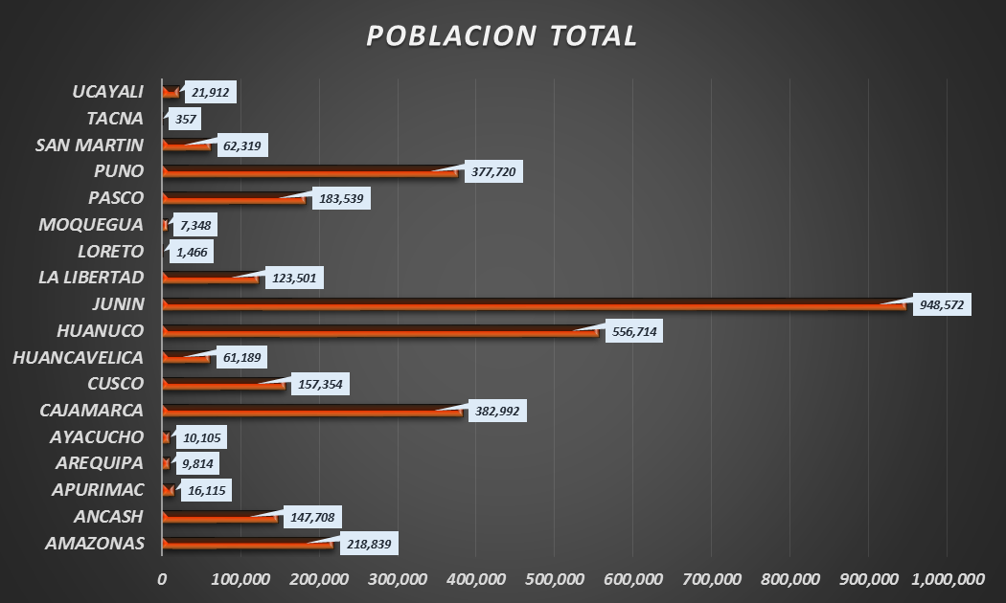
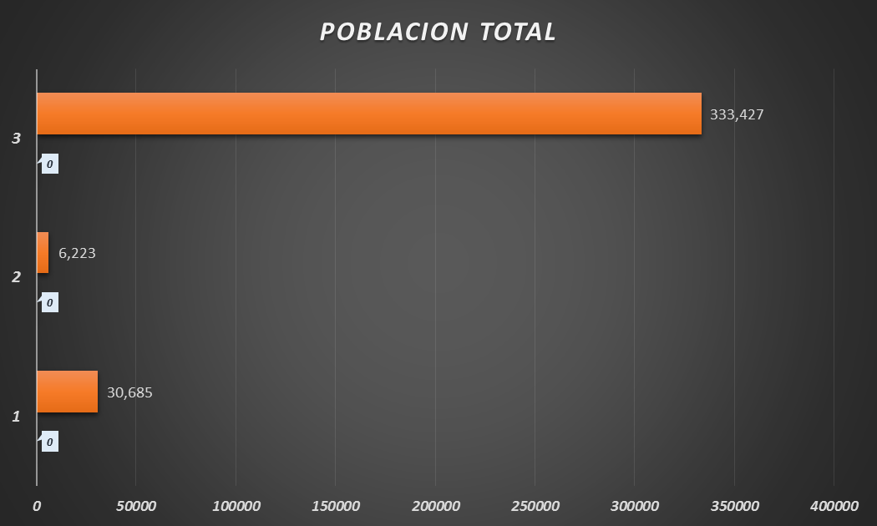
Población expuesta por Movimientos en Masa
Nivel 03
Nivel 04
3,287,564 Total de Pobladores
370,335 Total de Pobladores

Slide 13
Consultas:
soporte-sigrid@cenepred.gob.pe

